Slide 1


LIÊN ĐOÀN LAO ĐỘNG HUYỆN AN DƯƠNG
CÔNG ĐOÀN TRƯỜNG MẦM NON ĐẶNG CƯƠNG
MỤC TIÊU, PHƯƠNG HƯỚNG, NHIỆM VỤ CỦA CÔNG ĐOÀN
TRƯỜNG MẦM NON ĐẶNG CƯƠNG
NHIỆM KỲ 2023 - 2028
Đặng Cương, ngày 5 tháng 3 năm 2023

Slide 2
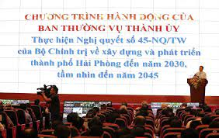
I. DỰ BÁO TÌNH HÌNH
Thành phố đang tích cực triển khai, thực hiện Nghị quyết 45-NQ/TƯ ngày 24/01/2019 của Bộ Chính trị về xây dựng về phát triển thành phố Hải Phòng đến năm 2030, tầm nhìn đến năm 2045; Nghị quyết số 03-NQ/TU ngày 26/10/2021 của Ban Thường vụ Thành ủy về Chuyển đổi số tại thành phố Hải Phòng đến năm 2025, định hướng đến năm 2030. Đặc biệt với tổ chức công đoàn các cấp đang tiếp thực hiện Nghị quyết số 02-NQ/TW ngày 12/6/2021 của Bộ Chính trị về “Đổi mới tổ chức và hoạt động của Công đoàn Việt Nam trong tình hình mới”.

Slide 3

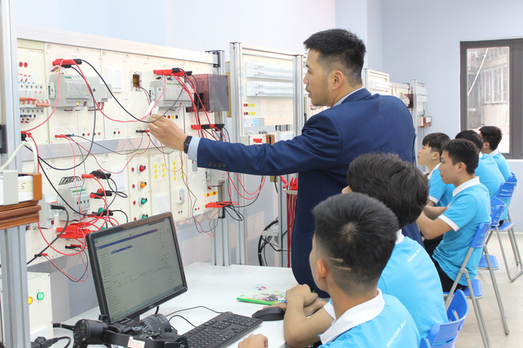
I. DỰ BÁO TÌNH HÌNH
Quá trình hội nhập quốc tế ngày càng sâu rộng, chất lượng đội ngũ nhà giáo và người lao động được nâng lên sẽ tạo điều kiện thuận lợi cho đội ngũ công nhân, viên chức, lao động có cơ hội tiếp cận với khoa học công nghiệp, máy móc, trang thiết bị tiên tiến.

Slide 4

I. DỰ BÁO TÌNH HÌNH
Hệ thống pháp luật, cơ chế, chính sách sẽ ngày càng được hoàn chỉnh, đặc biệt Luật Công đoàn được sửa đổi bổ sung năm 2012; Bộ luật Lao động được sửa đổi bổ sung năm 2019 đã tạo cơ sở pháp lý cho cho công đoàn thực hiện tốt vai trò, chức năng theo quy định của Hiến pháp và Pháp luật; Kết quả đạt được của Công đoàn nhiệm kỳ 2017 -2023 là kinh nghiệm quý để Công đoàn tiếp tục hoàn thành tốt Nghị quyết Đại hội công đoàn nhiệm kỳ tới.

Slide 5


I. DỰ BÁO TÌNH HÌNH
Tình hình kinh tế, chính trị thế giới, đất nước và thành phố được dự báo tiếp tục diễn biến phức tạp, thiên tai, dịch bệnh khó lường..., sẽ ảnh hưởng không nhỏ đến hoạt động giáo dục, sản xuất, việc làm, thu nhập, đời sống của giáo viên, phụ huynh, học sinh. Cuộc cách mạng 4.0 với tác động ngày càng mạnh mẽ của khoa học công nghệ, đòi hỏi trình độ của giáo viên cũng phải thích ứng với công nghệ thông tin. BCH Công đoàn kiêm nhiệm; sự hiểu biết về Pháp luật lao động của một số ủy viên còn hạn chế.
* Khó khăn

Slide 6

II. MỤC TIÊU
1. Về mục tiêu
Tiếp tục đổi mới nội dung, phương thức hoạt động, xây dựng tổ chức Công đoàn vững mạnh
Thực hiện tốt các chức năng, nhiệm vụ của tổ chức Công đoàn, nhất là chức năng đại diện bảo vệ quyền, lợi ích hợp pháp, chính đáng của đoàn viên và người lao động; làm tốt vai trò cầu nối, giữ mối liên hệ mật thiết giữa Đảng, Nhà nước với giai cấp công nhân, người lao động
Xây dựng đội ngũ CBVC, NGLĐ có tay nghề vững vàng thực hiện mục tiêu “ Đoàn kết, nỗ lực vượt khó khăn, đổi mới, sáng tạo củng cố nâng cao chất lượng các hoạt động giáo dục”.
Thực hiện sáng tạo hiệu quả các cuộc vận động và các phong trào thi đua, đẩy mạnh chuyển đổi số, kiên trì mục tiêu chất lượng, đột phá nâng cao chỉ số giáo dục góp phần xây dựng và phát triển huyện An Dương trở thành đô thị phát triển hiện đại, thông minh, bền vững vào năm 2030”.

Slide 7

III. MỘT SỐ CHỈ TIÊU PHẤN ĐẤU

Slide 8
1. Chỉ tiêu thuộc trách nhiệm trực tiếp của tổ chức công đoàn
1.1
Đảm bảo 100% NGNLĐ là đoàn viên Công đoàn.
Phấn đấu trong nhiệm kỳ giới thiệu 08-10 đoàn viên công đoàn ưu tú đề nghị Đảng bộ xem xét, bồi dưỡng, kết nạp.
1.2
Phấn đấu 100% cán bộ công đoàn được bồi dưỡng, tập huấn nghiệp vụ công tác công đoàn.
1.3
1.4
Phấn đấu hàng năm, có từ 95 % gia đình đoàn viên công đoàn đạt gia đình văn hoá.
Phấn đấu 100% cán bộ công đoàn được bồi dưỡng, tập huấn nghiệp vụ công tác công đoàn.
1.5

Slide 9
1. Chỉ tiêu thuộc trách nhiệm trực tiếp của tổ chức công đoàn
1.6. Phấn đấu vận động từ 100% đoàn viên và người lao động tham gia học tập nâng cao trình độ, bồi dưỡng chuyên môn nghiệp vụ, nâng cao kĩ năng sử dụng CNTT, thực hiện chuyển đổi số.
1.6
1.7. Phấn đấu hàng năm thực hiện hoàn thành và vượt chỉ tiêu vận động NGNLĐ đóng góp cho quỹ Mái ấm Công đoàn và các quỹ xã hội từ thiện khác do cấp phát động.
1.3
1.8. Phấn đấu hàng năm có 100% trở lên Tổ Công đoàn xếp loại: Hoàn thành tốt trở lên, trong đó 30% xếp loại: hoàn thành xuất sắc; Công đoàn trường MN Đặng Cương được LĐLĐ huyện, xếp loại: Hoàn thành XS nhiệm vụ.
1.4
Phấn đấu hàng năm Công đoàn được nhận bằng khen, giấy khen của LĐLĐ các cấp. 3-5 đ/c được nhận bằng khen, giấy khen các cấp.
1.5

Slide 10


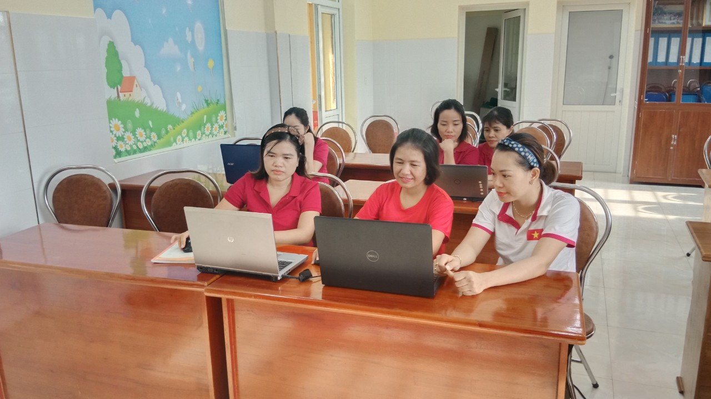
Giải pháp 1: Nâng cao kỹ năng sử dụng phần mềm trong quản lý dữ liệu; ứng dụng CNTT trong việc thiết lập và quản lý HSGV một cách khoa học trên máy tính
Để đáp ứng được các yêu cầu của ngành giáo dục trong bối cảnh hiện nay thì đòi hỏi giáo viên phải có khả năng ứng dụng CNTT. Bên cạnh việc tham gia vào các lớp tập huấn bồi dưỡng CNTT của các cấp hàng năm tổ chức, bản thân tôi đã chủ động học tập, nghiên cứu một số kỹ năng ứng dụng CNTT cơ bản bằng cách:

Slide 11

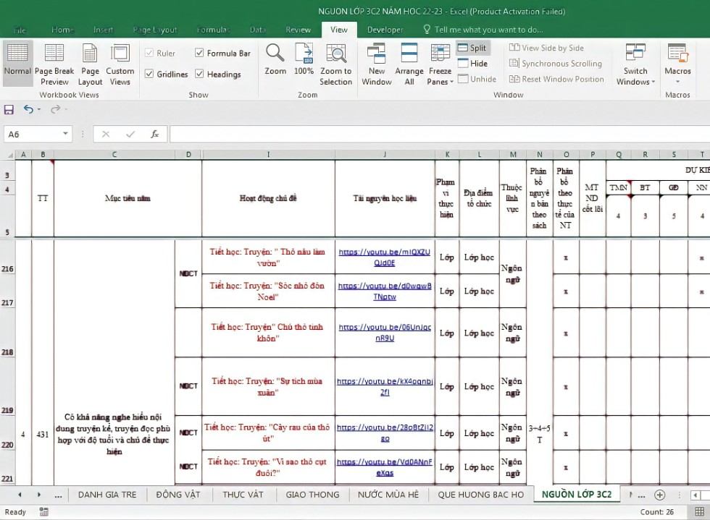
Giải pháp 1: Nâng cao kỹ năng sử dụng phần mềm trong quản lý dữ liệu; ứng dụng CNTT trong việc thiết lập và quản lý HSGV một cách khoa học trên máy tính
Ngay từ đầu năm học khi xây dựng mục tiêu nội dung chương trình tôi đã sắp xếp đưa các đường link tài nguyên học liệu vào “nguồn” Excel một cách khoa học để khi cần sử dụng sẽ không mất nhiều thời gian tìm kiếm.

Slide 12
Giải pháp 1: Nâng cao kỹ năng sử dụng phần mềm trong quản lý dữ liệu; ứng dụng CNTT trong việc thiết lập và quản lý HSGV một cách khoa học trên máy tính
Để quản lý dữ liệu, tại máy tính cá nhân tôi đã thiết lập một hệ thống các thư mục, lưu trữ bố trí các mục theo mảng công việc thật rõ ràng khoa học.

Slide 13
Giải pháp 1: Nâng cao kỹ năng sử dụng phần mềm trong quản lý dữ liệu; ứng dụng CNTT trong việc thiết lập và quản lý HSGV một cách khoa học trên máy tính
Đối với các thư mục trong word đặc biệt là kế hoạch chăm sóc giáo dục trẻ theo chủ đề, tôi đã tạo ra cây thư mục trong cây thư mục có các mục lớn, mục vừa và mục nhỏ

Slide 14

Giải pháp 1: Nâng cao kỹ năng sử dụng phần mềm trong quản lý dữ liệu; ứng dụng CNTT trong việc thiết lập và quản lý HSGV một cách khoa học trên máy tính
Bên cạnh đó tôi cũng đã nghiên cứu một số phần mềm, ứng dụng của Goolge: Goolge Drive; Goolge Forms

Slide 15
Giải pháp 2: Thiết kế giao diện màn hình trẻ, tạo ra kho học liệu riêng cho trẻ trên máy tính nhằm giúp trẻ chủ động tương tác với học liệu giáo dục điện tử.
Việc cho trẻ bước đầu làm quen với máy vi tính để củng cố kiến thức đồng thời tạo tiền đề và kỹ năng sử dụng thiết bị điện tử là rất cần thiết để từ đó hướng tới mục tiêu trẻ trở thành những công dân toàn cầu ưu tú thích nghi với sự thay đổi của toàn cầu hóa

Slide 16
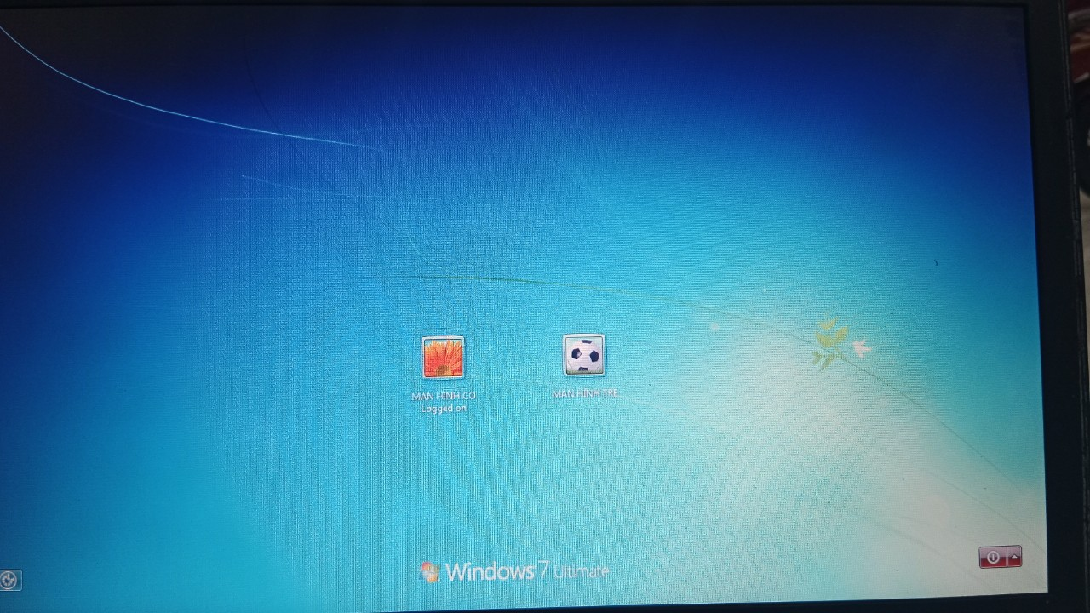
Giải pháp 2: Thiết kế giao diện màn hình trẻ, tạo ra kho học liệu riêng cho trẻ trên máy tính nhằm giúp trẻ chủ động tương tác với học liệu giáo dục điện tử.
Để tránh tình trạng trẻ làm mất dữ liệu của máy tính trong quá trình chơi, tôi thực hiện cài đặt màn hình máy tính thành 2 User khác nhau: màn hình của cô và màn hình của trẻ

Slide 17
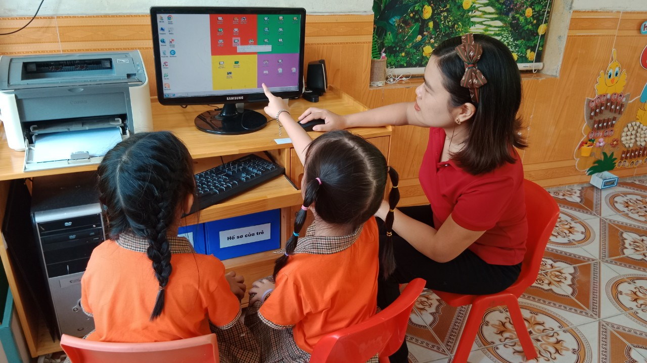
Giải pháp 2: Thiết kế giao diện màn hình trẻ, tạo ra kho học liệu riêng cho trẻ trên máy tính nhằm giúp trẻ chủ động tương tác với học liệu giáo dục điện tử.
Để trẻ có thể chủ động tự thao tác trên máy tính tôi đã: đặt biểu tượng cho khu vực trẻ chơi, ký hiệu file cho trẻ dễ nhận biết bằng cách chèn hình ảnh để làm biểu tượng hình đại diện file. Thiết kế giao diện màn hình của trẻ bằng cách quy ước mảng màu để phân nội dung trò chơi theo lĩnh vực phát triển

Slide 18
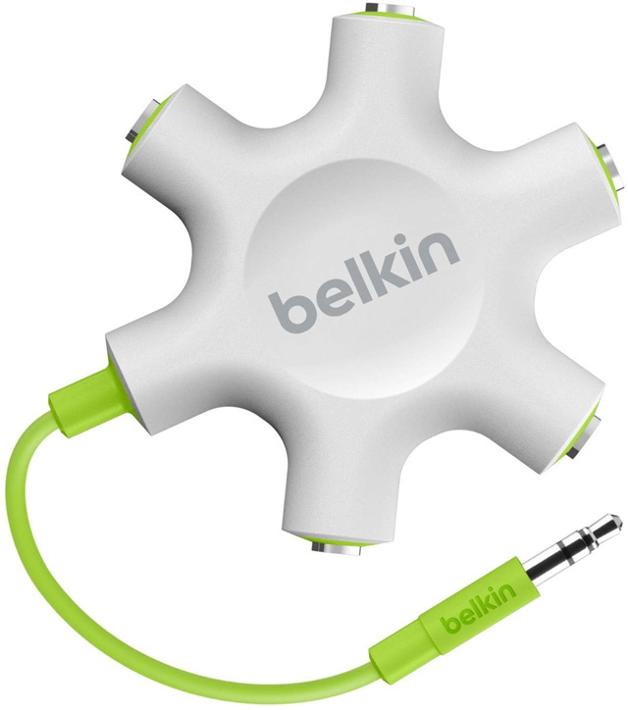
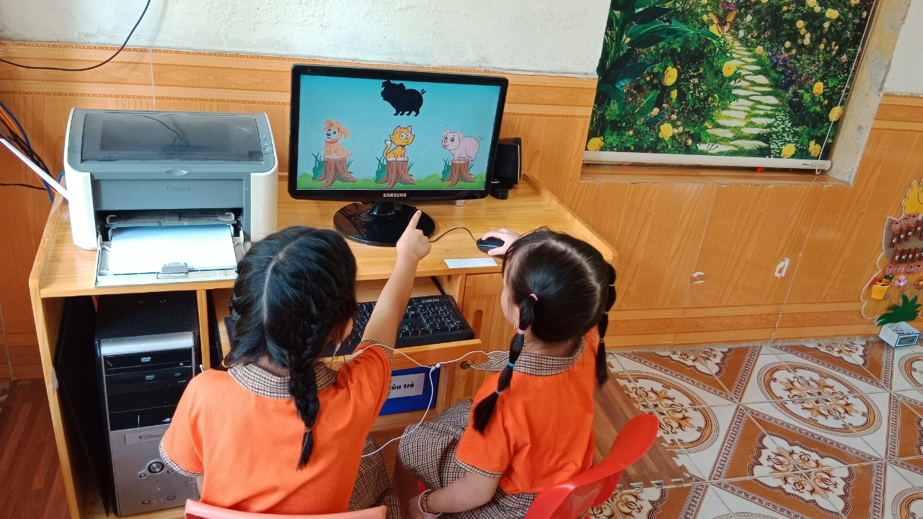
Giải pháp 2: Thiết kế giao diện màn hình trẻ, tạo ra kho học liệu riêng cho trẻ trên máy tính nhằm giúp trẻ chủ động tương tác với học liệu giáo dục điện tử.
Trên thực tế, để tổ chức các hoạt động cho cá nhân hoặc nhóm trẻ làm quen với máy vi tính còn gặp nhiều khó khăn, do các trò chơi/ video có âm thanh nên khi cho trẻ chơi thường làm ảnh hưởng đến các hoạt động của trẻ khác trong lớp. Chính vì vậy, tôi đã lựa chọn thiết bị tai nghe có bộ chia để 2-3 trẻ có thể cùng lúc tham gia hoạt động trong góc vi tính

Slide 19
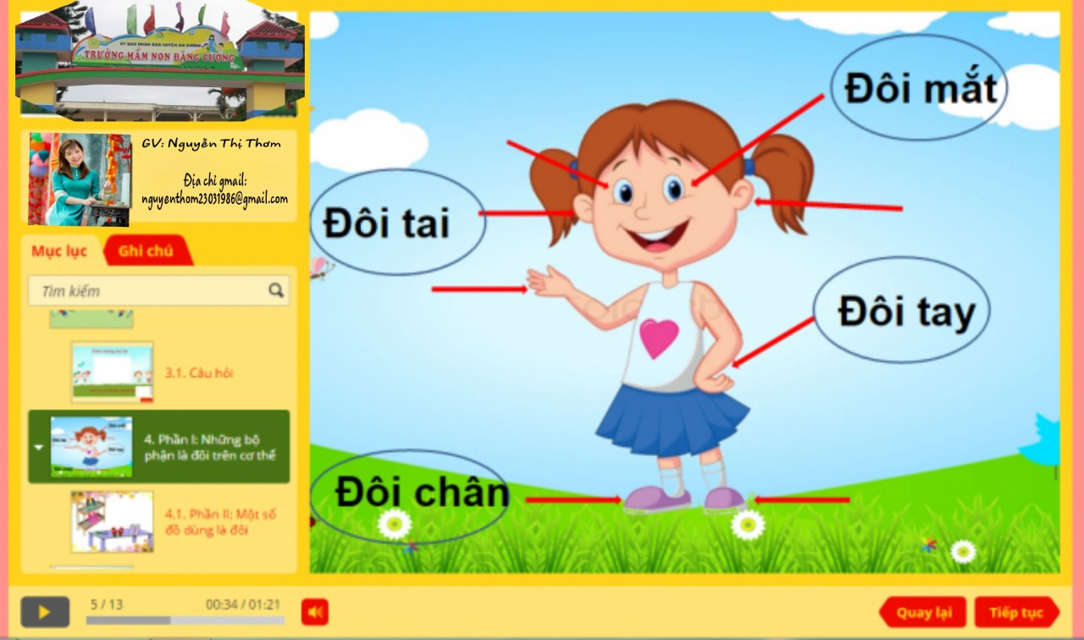

Giải pháp 3: Thiết kế kho bài giảng Elearning, trò chơi học tập nhằm góp phần tổ chức hiệu quả hoạt động giáo dục cho trẻ.
Căn cứ vào Chương trình GDMN, tôi sưu tầm, thiết kế các nội dung cho trẻ chơi phù hợp theo chủ đề, cho trẻ thực hành với máy vi tính thông qua một số hoạt động, ví dụ như: Xây dựng góc chơi “Bé vui học Kidsmart”. Bên cạnh đó, tôi cho trẻ ôn luyện, củng cố kiến thức, kỹ năng thông qua các bài giảng Elearning

Slide 20
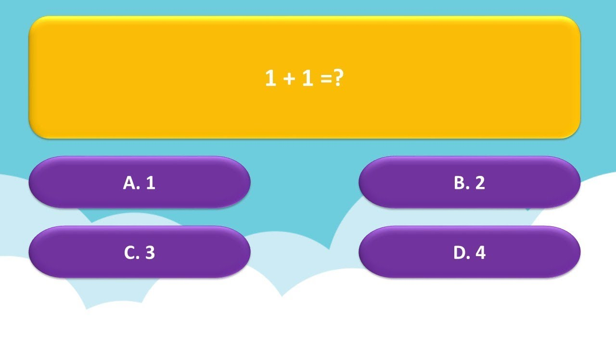
Giải pháp 3: Thiết kế kho bài giảng Elearning, trò chơi học tập nhằm góp phần tổ chức hiệu quả hoạt động giáo dục cho trẻ.
Đối với một số trò chơi học tập cho trẻ tương tác, tôi lựa chọn nghiên cứu một số trò chơi với nội dung sinh động hấp dẫn mang tính ứng dụng cao để đưa vào các chủ đề nhằm ôn tập kiến thức cho trẻ.

Slide 21
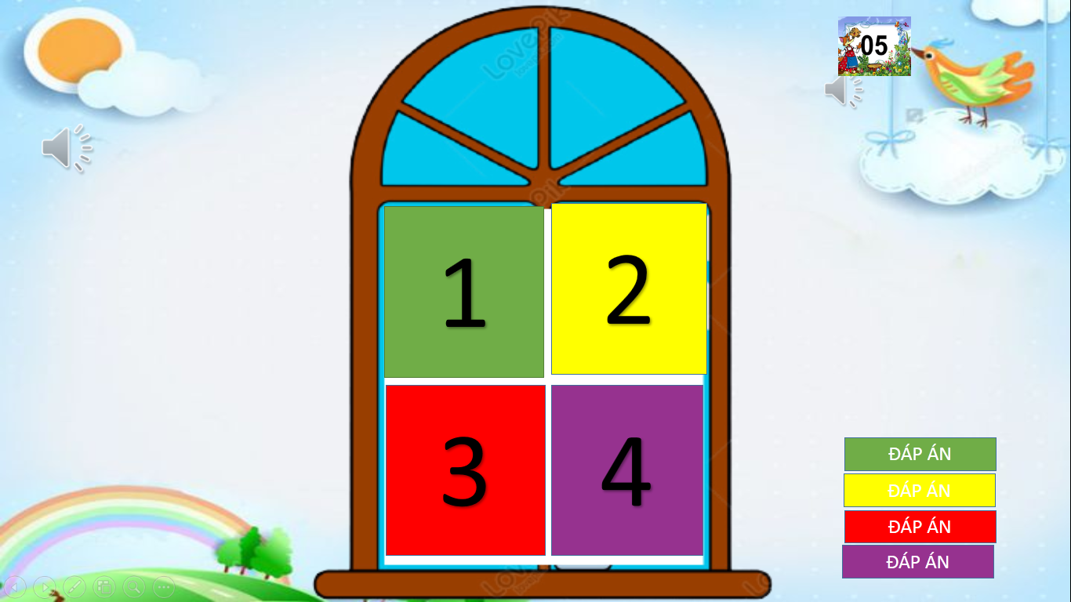
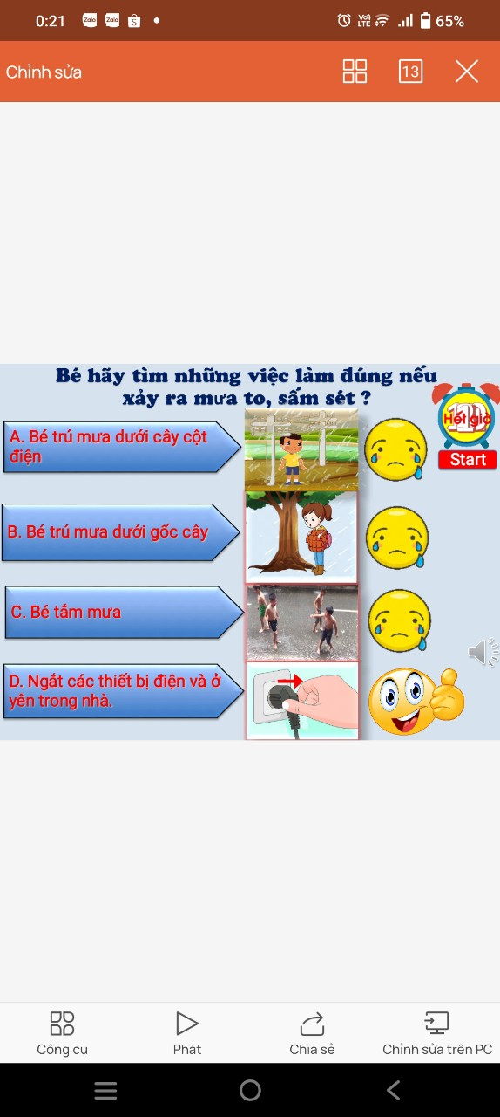
Giải pháp 3: Thiết kế kho bài giảng Elearning, trò chơi học tập nhằm góp phần tổ chức hiệu quả hoạt động giáo dục cho trẻ.
Tôi đã thiết kế một số trò chơi học tập để cho trẻ được tham gia chơi vào một số thời điểm trong ngày như: Giờ hoạt động chiều, hoạt động góc, hoạt động học... Bên cạnh đó tôi tận dụng và sưu tập một số bài giảng powerpoint mang tính ứng dụng cao để chuyển đổi thành bài giảng E-Learning đưa vào tổ chức hoạt động cho trẻ.

Slide 22

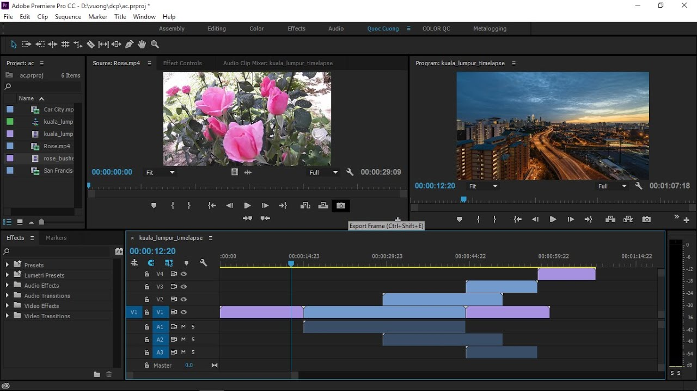


Giải pháp 3: Thiết kế kho bài giảng Elearning, trò chơi học tập nhằm góp phần tổ chức hiệu quả hoạt động giáo dục cho trẻ.
Để thiết kế bài giảng elearning và trò chơi học tập đạt hiệu quả, tôi đã lựa chọn phần mềm phù hợp và sử dụng một số thủ thuật máy tính như PowerPoint, Photoshop, Plash, Adobe premiere để tạo các trò chơi về chữ số, toán, âm nhạc, trò chơi về hành vi đúng/sai có những hiệu ứng âm thanh, hình ảnh sinh động và hấp dẫn trẻ

Slide 23
Giải pháp 3: Thiết kế kho bài giảng Elearning, trò chơi học tập nhằm góp phần tổ chức hiệu quả hoạt động giáo dục cho trẻ.
Cuối cùng tôi tập hợp các bài giảng trò chơi học tập đã xây dựng cũng như sưu tầm được và tạo thành một "kho" bài giảng trò chơi tương tác để phục vụ cho công tác giảng dạy lưu trữ vào một foder "E-Learning- trò chơi học tập" trong ổ D tại máy tính của lớp mình.

Slide 24

KẾT LUẬN VÀ ĐỀ XUẤT
Kính đề nghị Ban giám hiệu nhà trường tham mưu đầu tư xây dựng phòng kidsmart riêng, đầu tư hệ thống máy tính có cấu hình cao và bộ loa chia âm thanh, màn hình ti vi lớn để giúp cô và trẻ thực hiện các hoạt động giáo dục tốt hơn.

Slide 25


Slide 26
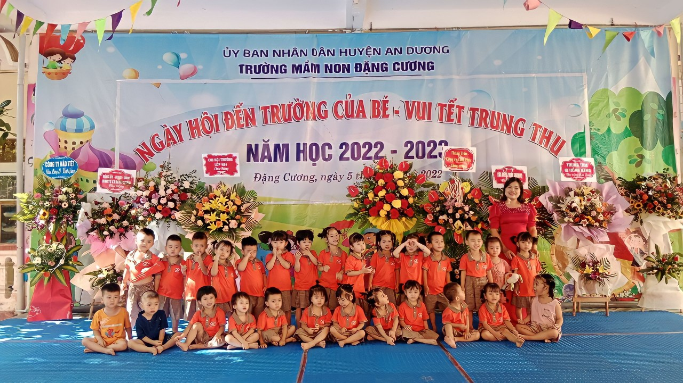
Xin trân trọng cảm ơn!

Slide 27

THANK
YOU!

